Slide 1
リバオク説明資料 表紙

Slide 2
会社概要
システム開発
コンサルティング業

Slide 3
リバオクとは
リバオクは100種類以上の費目から
最安の契約を見つけられるオークション型の仲介サービスです。
各事業者がリバースオークション形式で
競争して入札するので通常の相見積よりも大幅な安さを実現します。

Slide 4
取り扱い費目

Slide 5
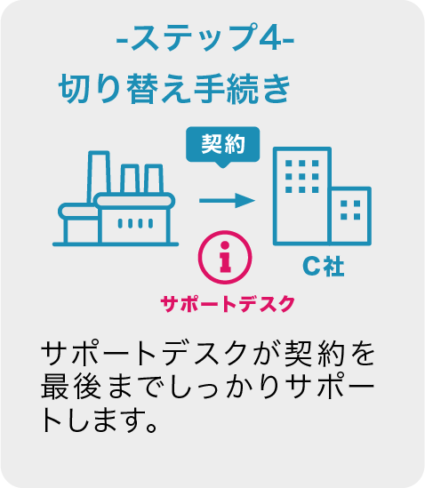
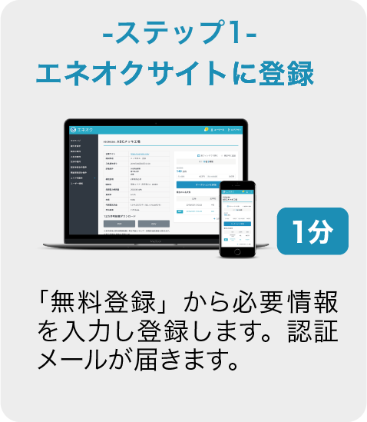
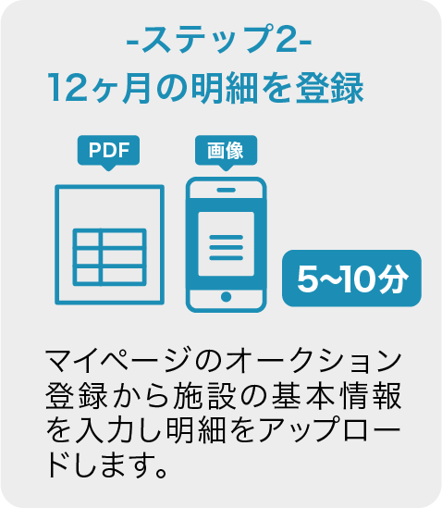
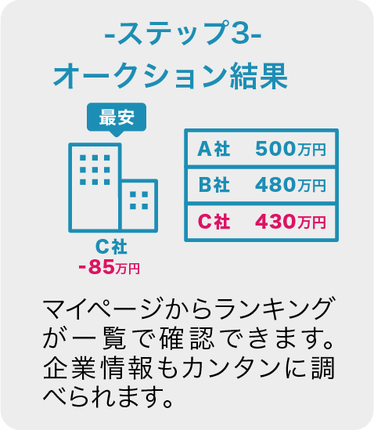
手数料が振り込まれるまでの流れ
6.実行月の翌月末代理店に入金
実行後もDXサポートを行なっております。

Slide 6
導入事例
4社ほどの事例を出す

Slide 7
代理店様 手数料
1件 5万〜100万※成約案件による

Slide 8
代理店収益
適当に4社ほど

Slide 9
募集概要

